Slide 1


Diseño e implementación de una aplicación móvil híbrida para la planificación de eventos
PlanGO
Autor: Sara López Zambrano
Tutor: Pedro de las Heras Quirós

Slide 2
Introducción
Este Trabajo Fin de Grado consiste en el desarrollo de una aplicación móvil híbrida.
La funcionalidad principal de la aplicación es la organización de eventos. Tomar decisiones cuando el grupo de personas es amplio suele hacerse difícil.
El desarrollo se ha llevado a cabo utilizando una serie de frameworks muy utilizados hoy en día:
Angular.
Ionic 2.
Express.

Slide 3
Angular
Framework de desarrollo para JavaScript creado por Google.
La finalidad de Angular es facilitar el desarrollo de aplicaciones web y proporcionar herramientas para trabajar con los elementos de una web de una manera más sencilla y óptima.
Lenguajes: los lenguajes de programación utilizados en este framework son: TypeScript, Sass y HTML5.
Componentes: pieza de código que controla una parte de la vista. Una aplicación en Angular es un componente que contiene varios subcomponentes.

Slide 4
Ionic 2
Es un framework destinado al desarrollo de aplicaciones híbridas, aunque también puede ser utilizado para para implementar aplicaciones web.
Una aplicación híbrida es aquella desarrollada por las tecnologías web: HTML, CSS Y JavaScript.
El rendimiento es menor que en una aplicación nativa.
Su característica fundamental es que usa por debajo Angular.

Slide 5
Express
Es un framework de aplicaciones web Node.js que proporciona un conjunto sólido de características para las aplicaciones web y móviles.
Contiene muchos métodos de programa de utilidad HTTP y middleware.
Node.js es una plataforma construida sobre el motor de JavaScript que permite la ejecución de JavaScript en el lado del servidor.
Permite montar un servidor HTTP utilizando el modulo http que viene incluido en el core de Node.

Slide 6
MongoDB
Base de datos no relacional: los datos no son almacenados en tablas y no garantiza consistencia.
Es una base de datos orientada a documentos, es decir, los documentos son almacenados en BSON, que es una representación binaria de JSON.
En MongoDB los documentos se agrupan en colecciones. Aunque lo normal es que los documentos de una colección compartan estructura, puede ser flexible y dinámica.

Slide 7
Objetivos principales
Permitir elegir el tipo de encuesta que se quiere crear. Esta elección será entre encuesta de tipo fecha o de tipo texto.
Dar opción al usuario de añadir hora y fecha o solo una fecha, en el caso de encuesta de tipo fecha.
Al crear una encuesta poder elegir si se permite votar múltiples opciones o se restringe a una sola votación por persona.
Como datos opcionales, poder añadir a la encuesta la ubicación del evento o algún comentario.
Un usuario sólo podrá enviar la encuesta creada a aquellos usuarios que estén en su lista de amigos.

Slide 8
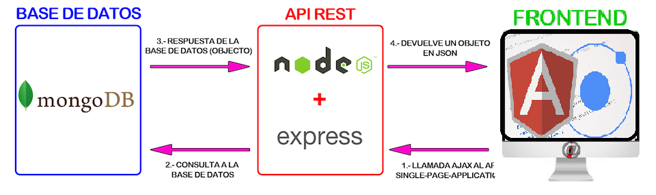
Arquitectura

Slide 9
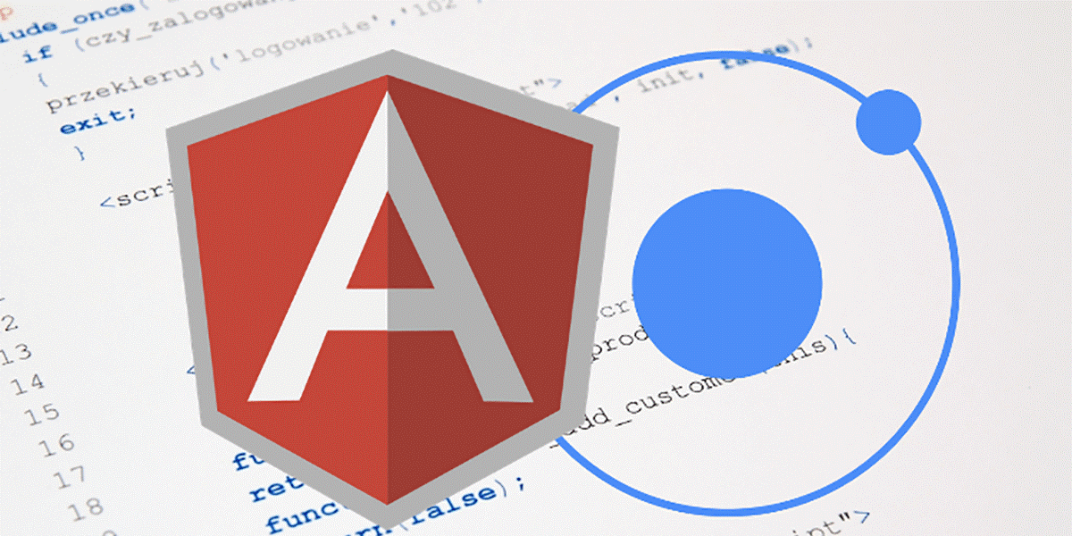
Frontend

Slide 10
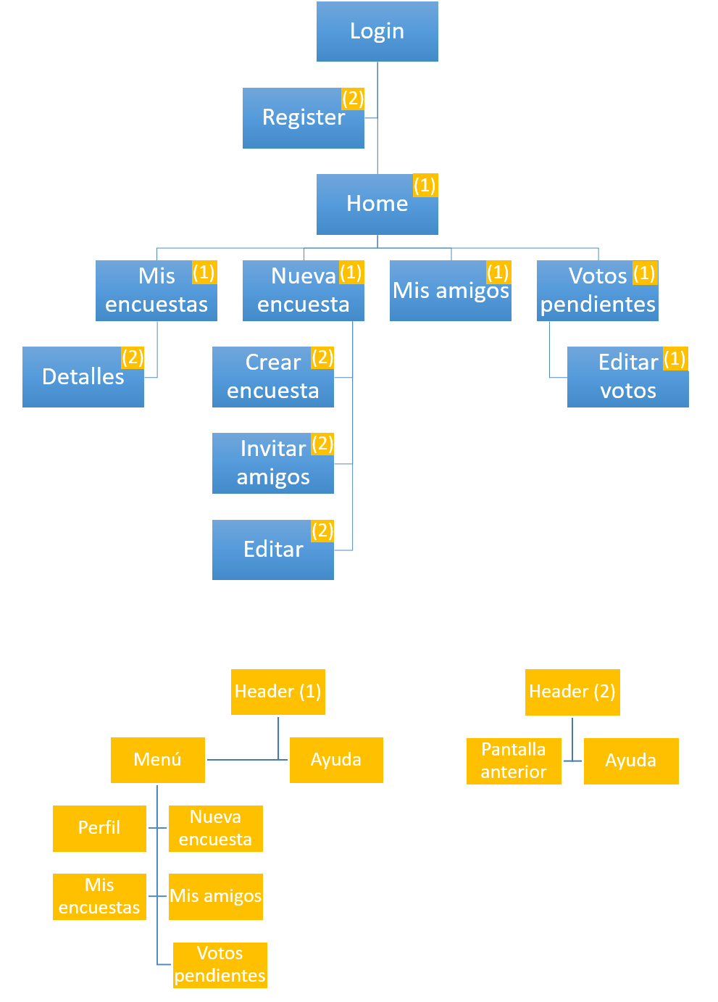
Mapa de navegación

Slide 11
Funcional

Slide 12
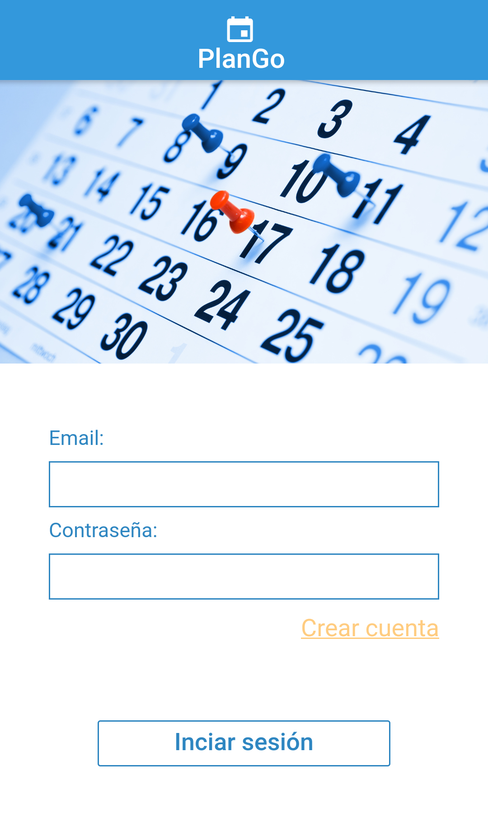
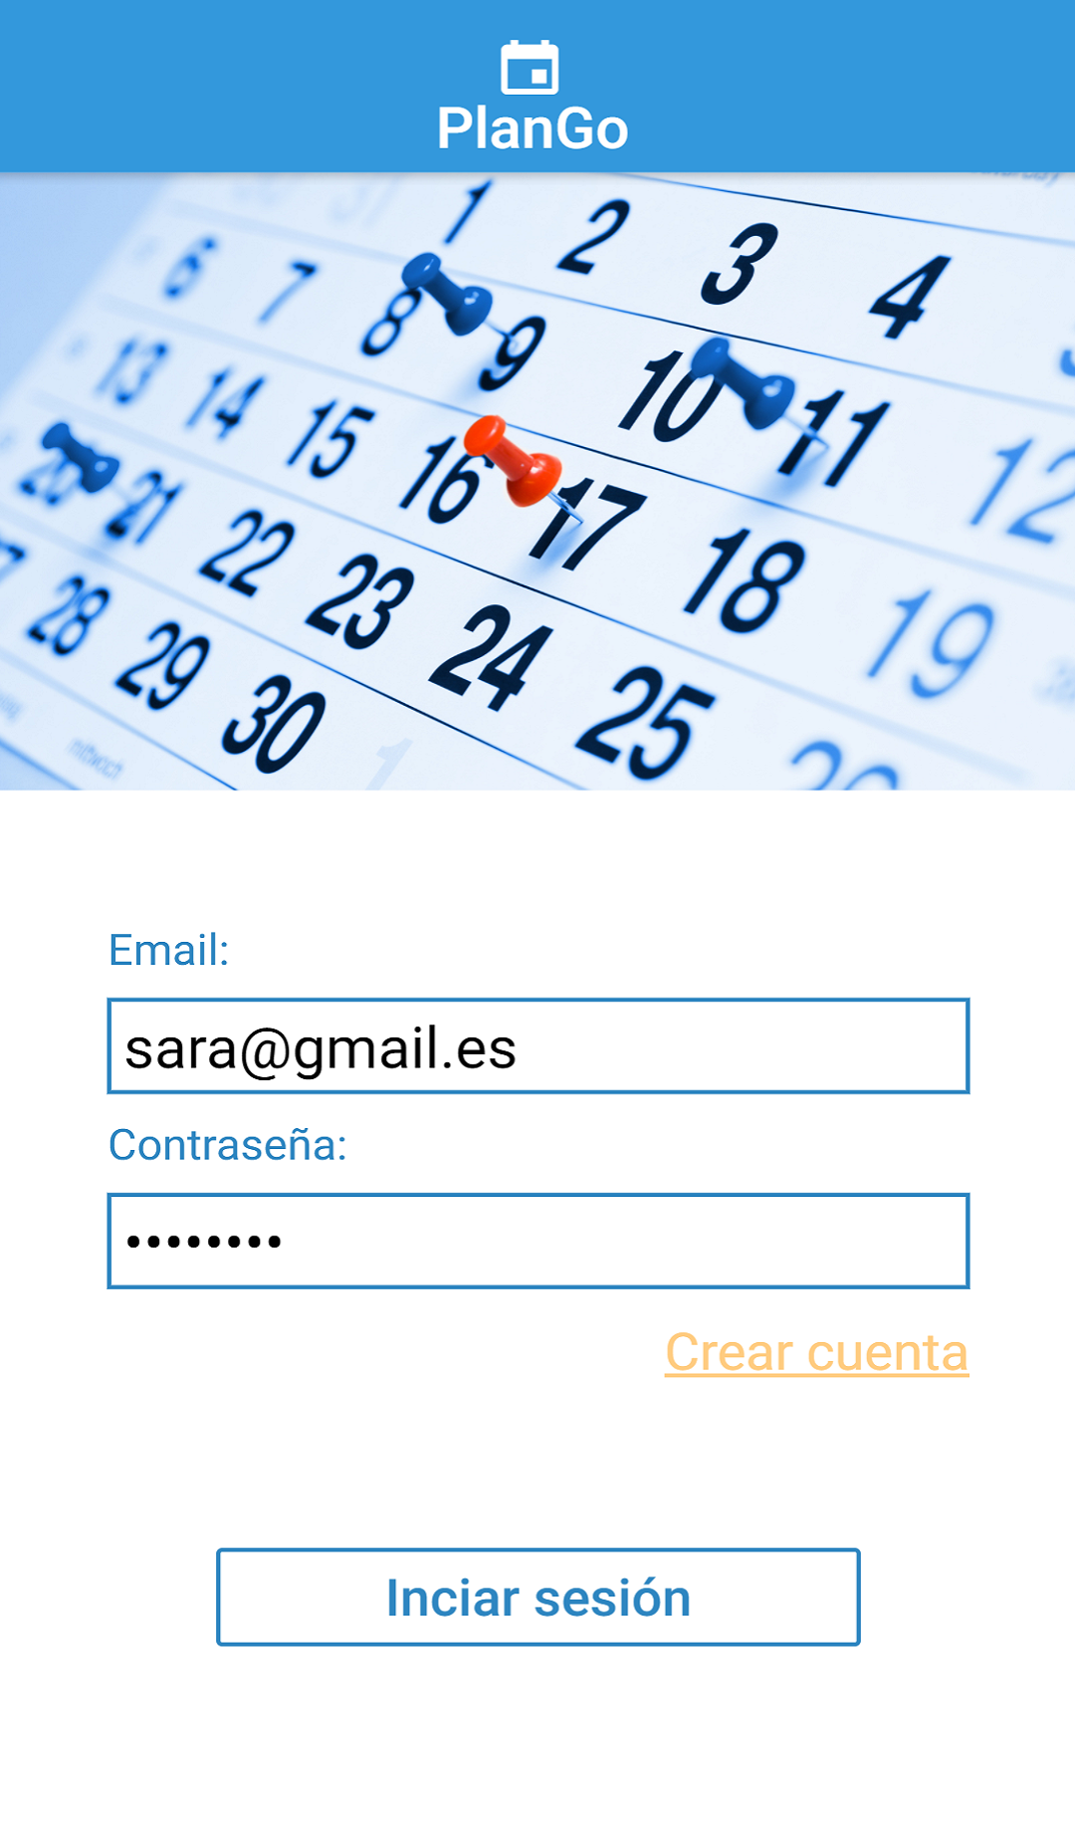
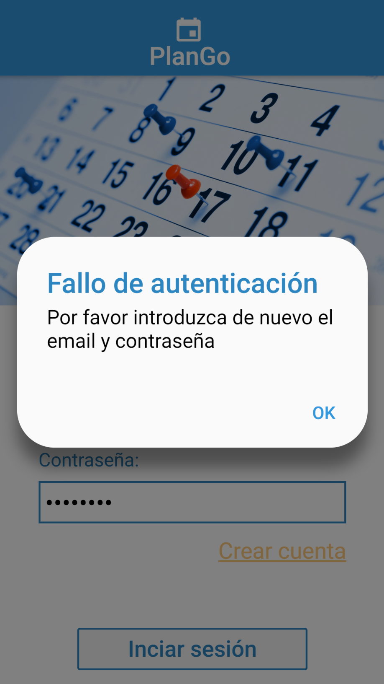
Pantalla de Login
Datos erróneos

Slide 13
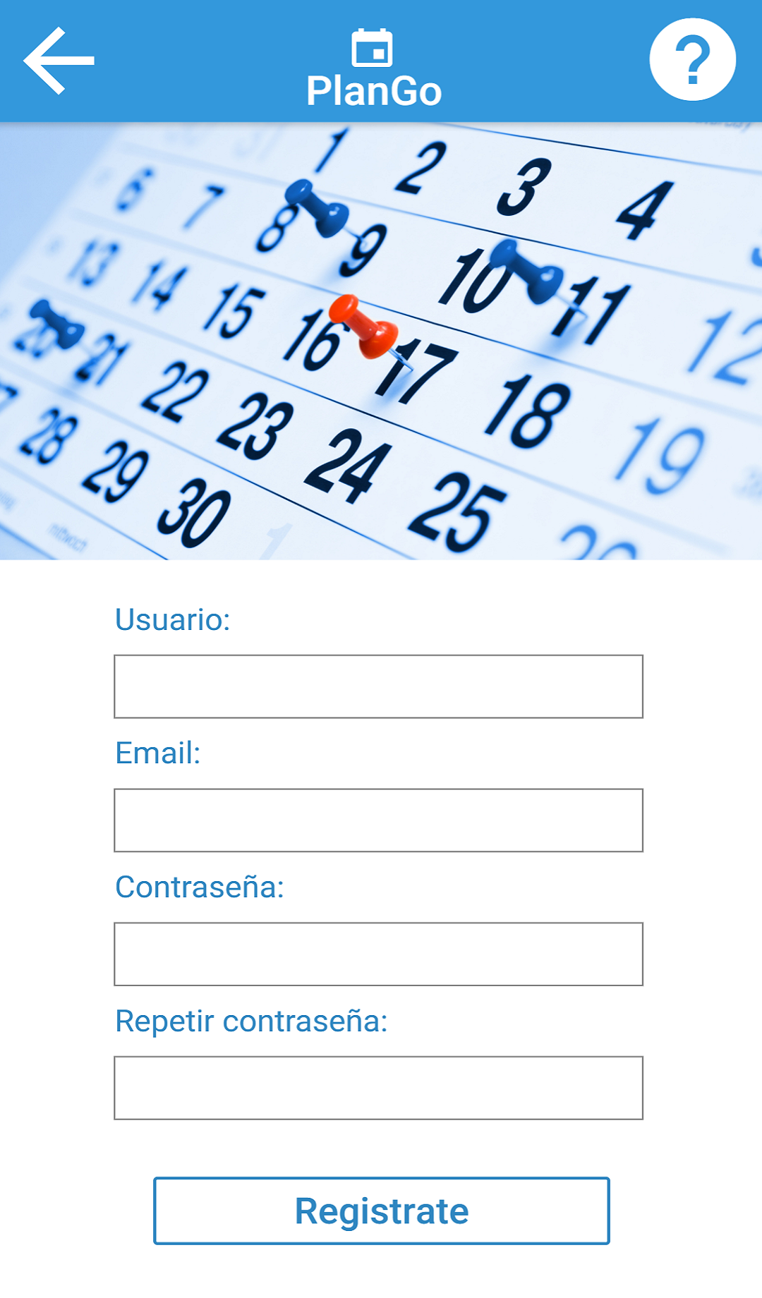
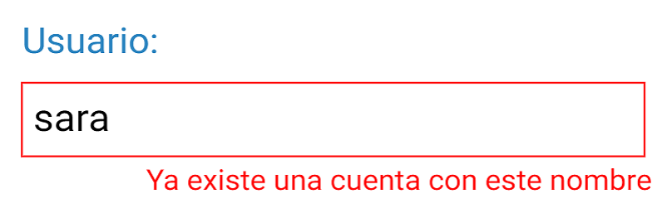
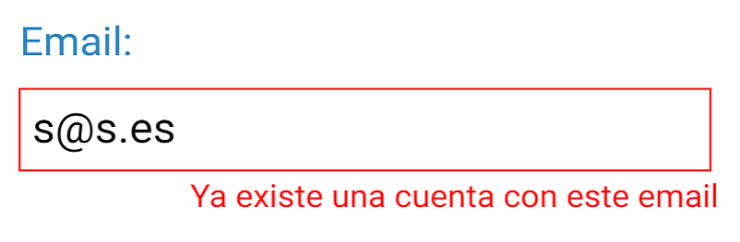
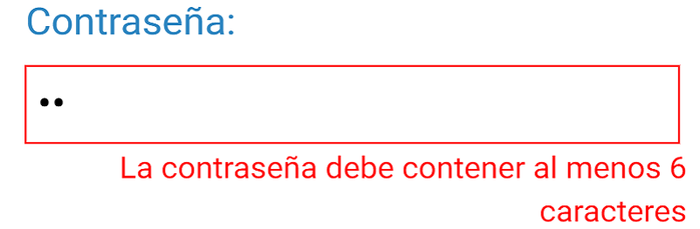
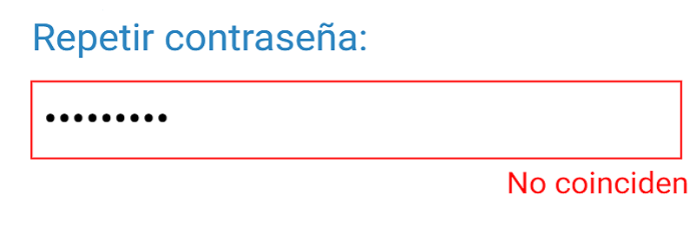
Pantalla de Registro
Datos erróneos

Slide 14
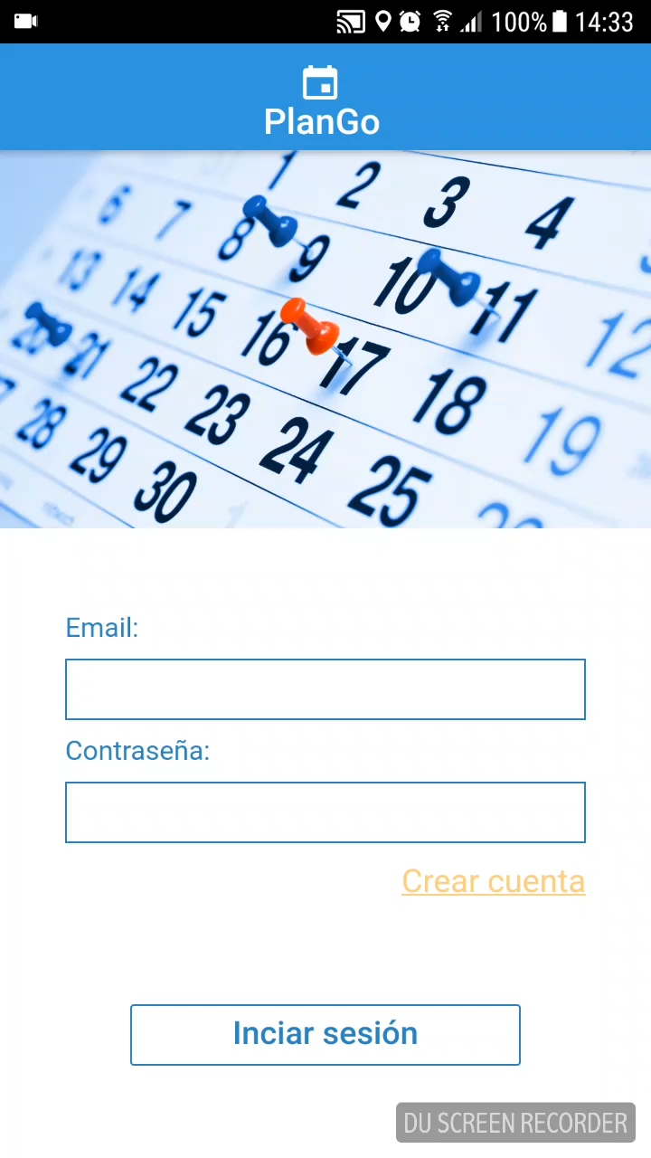
Video explicativo:
Registro y login

Slide 15
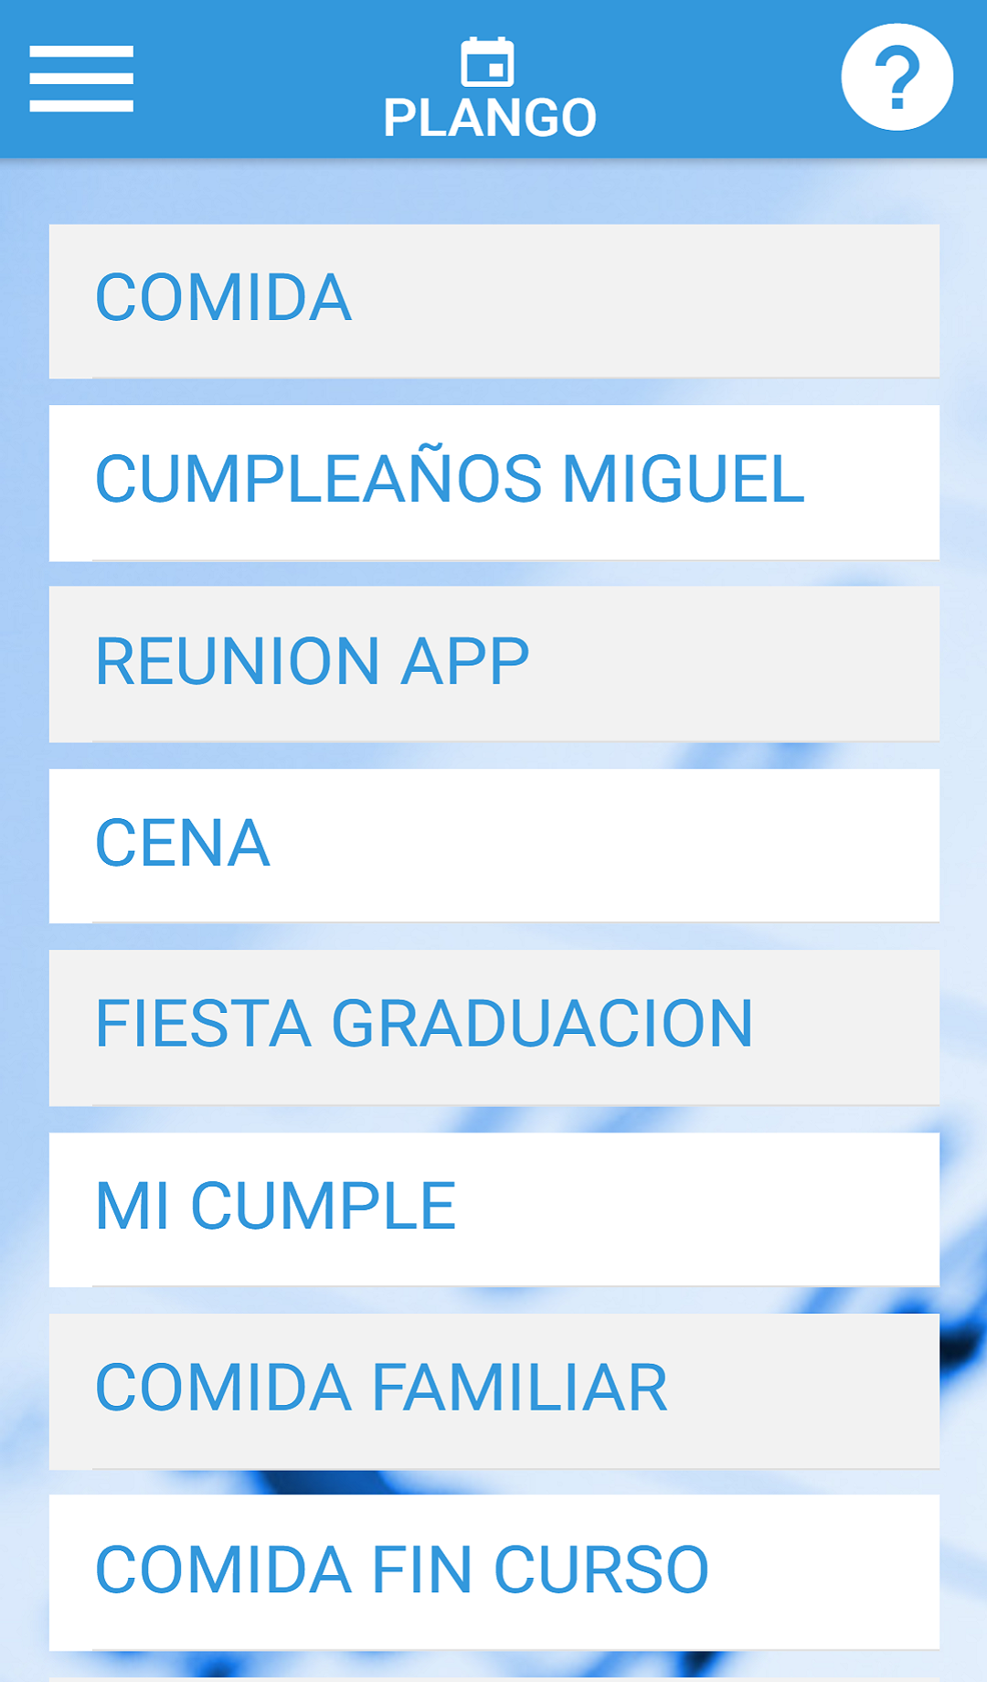

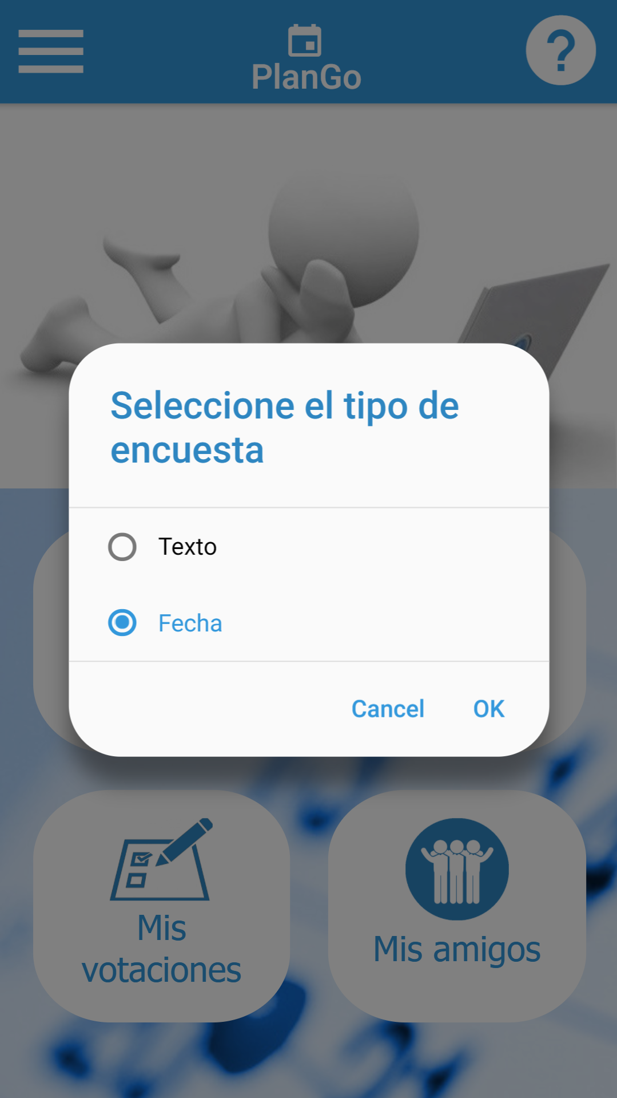
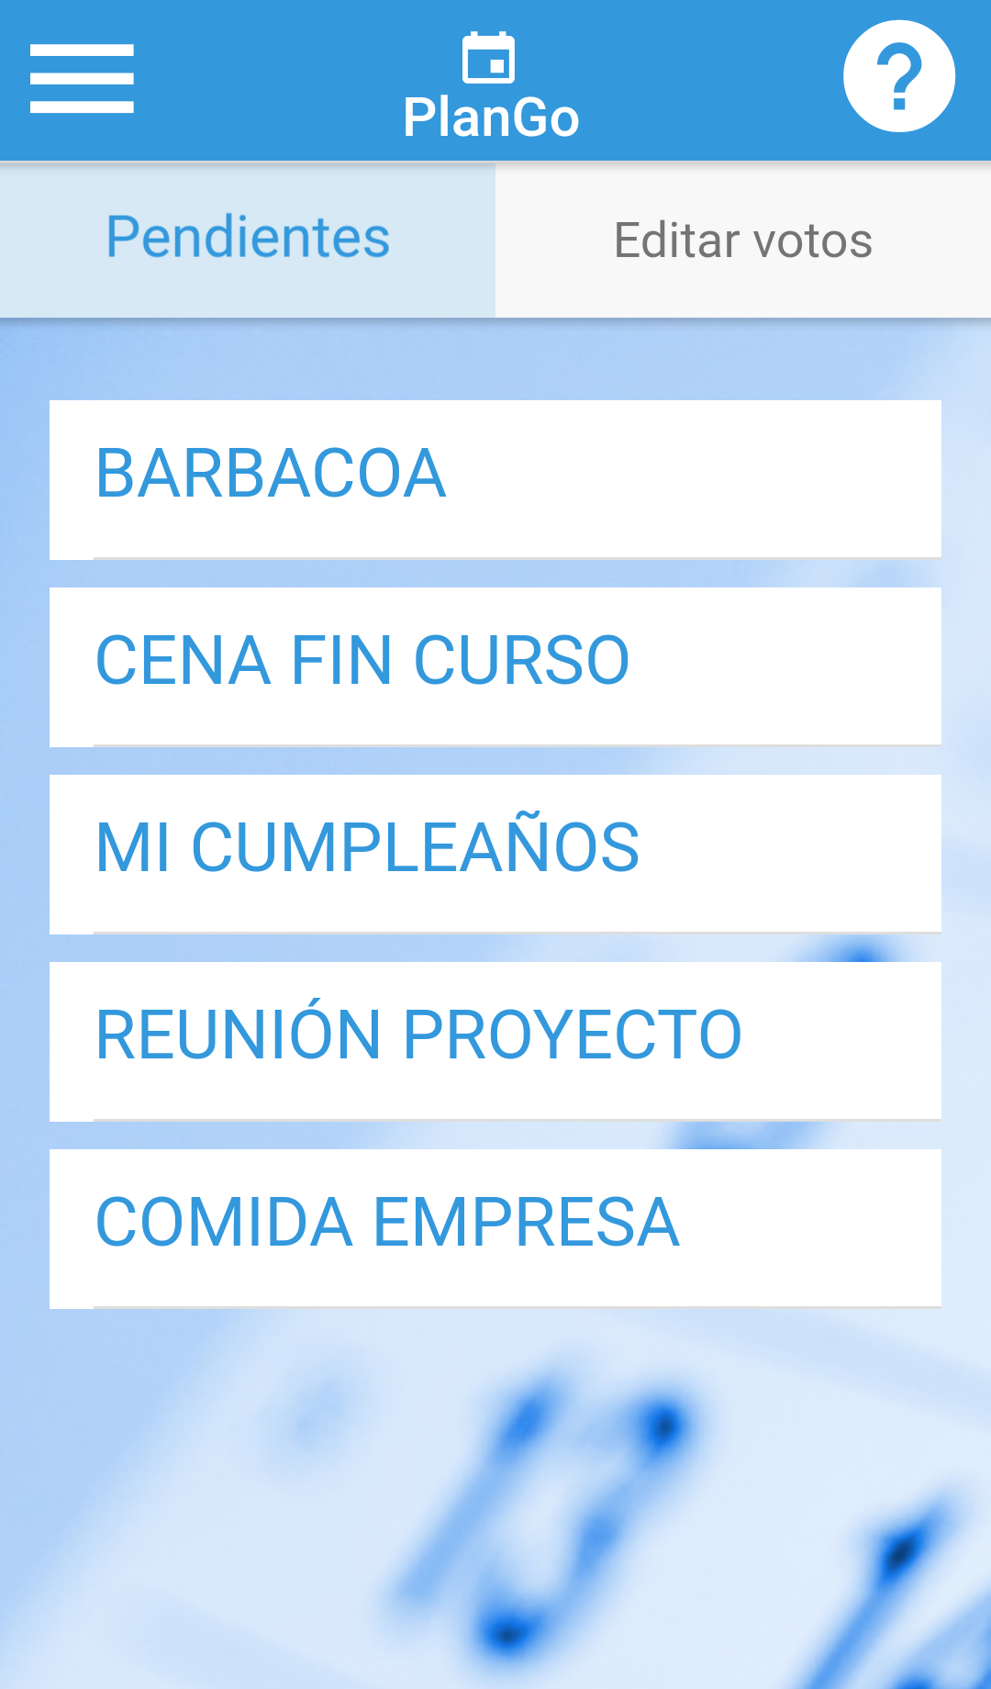
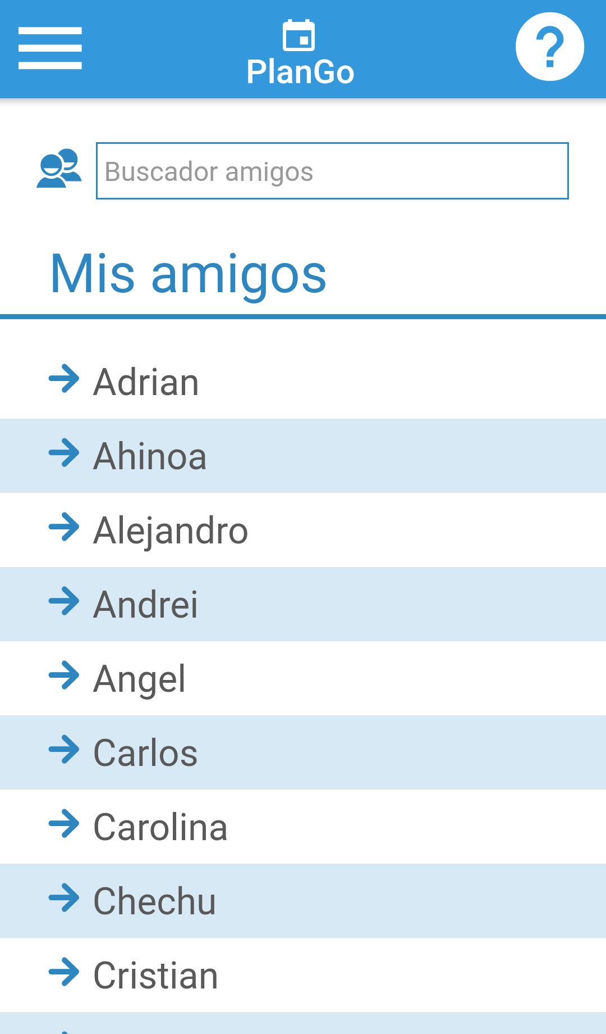
Pantalla de Home

Slide 16

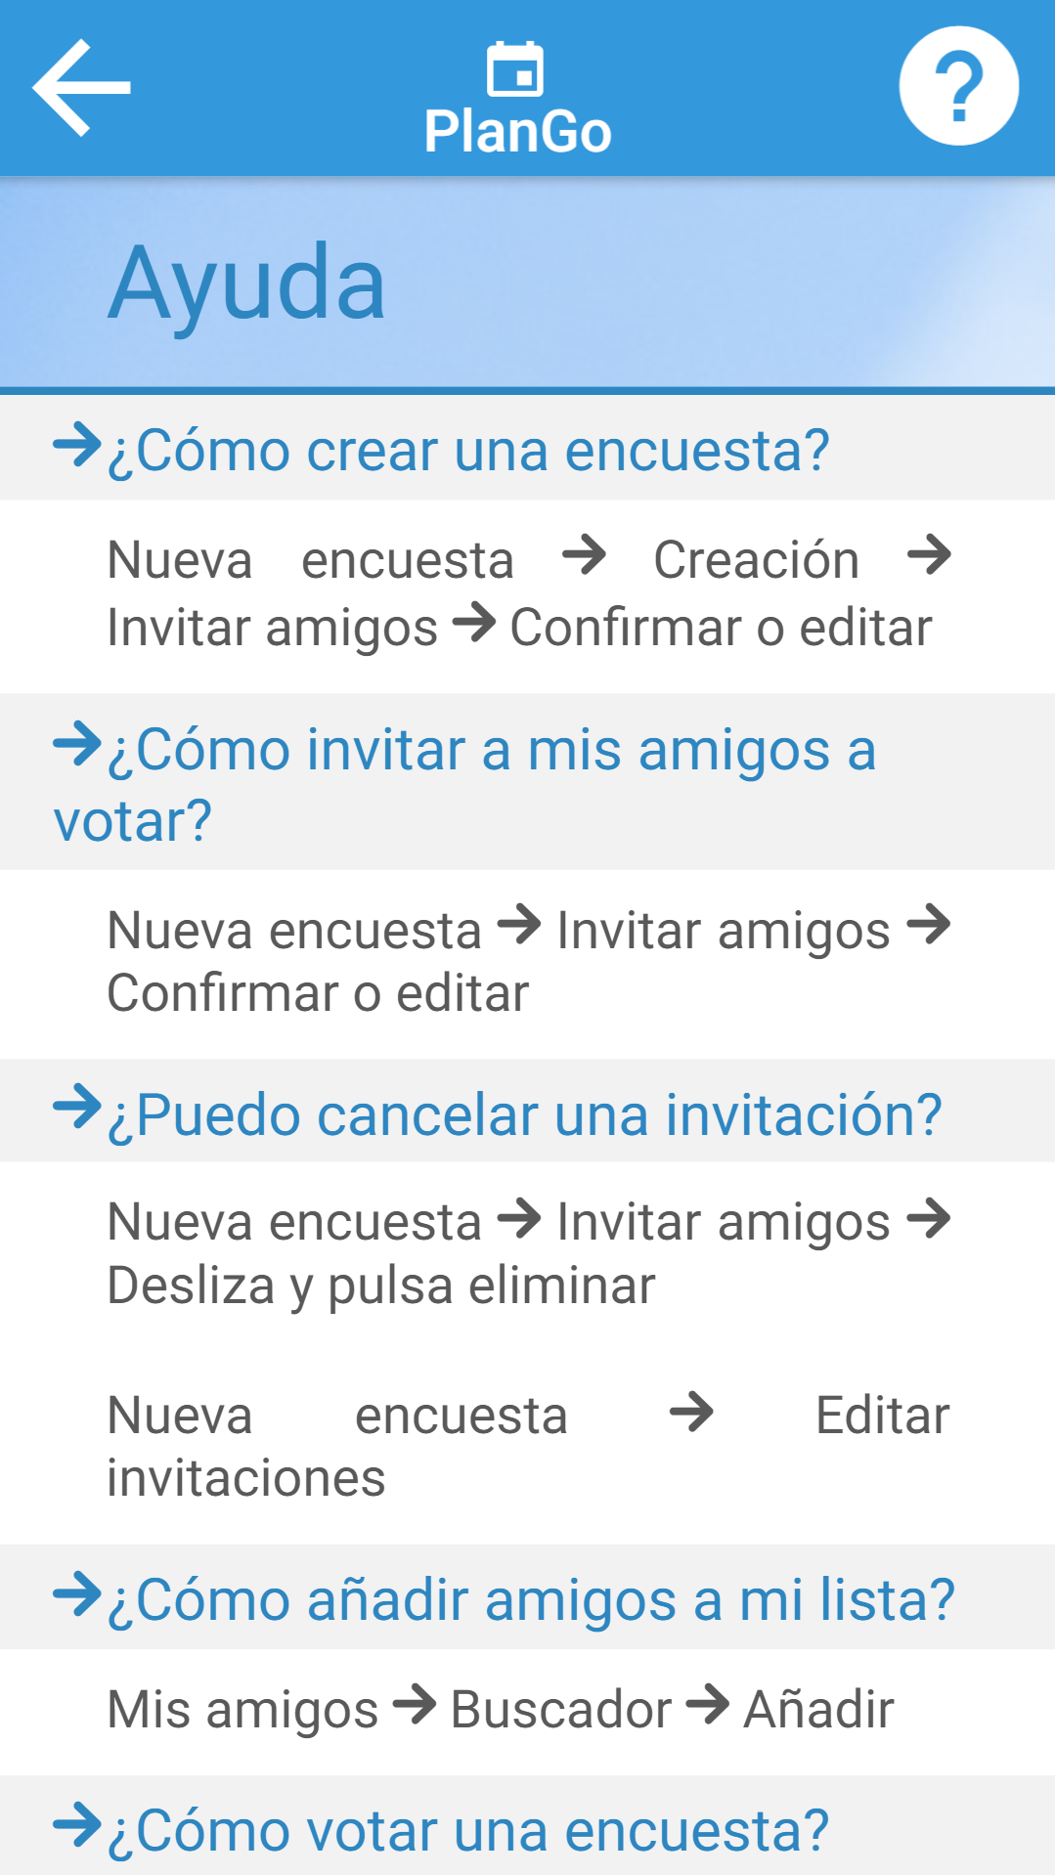
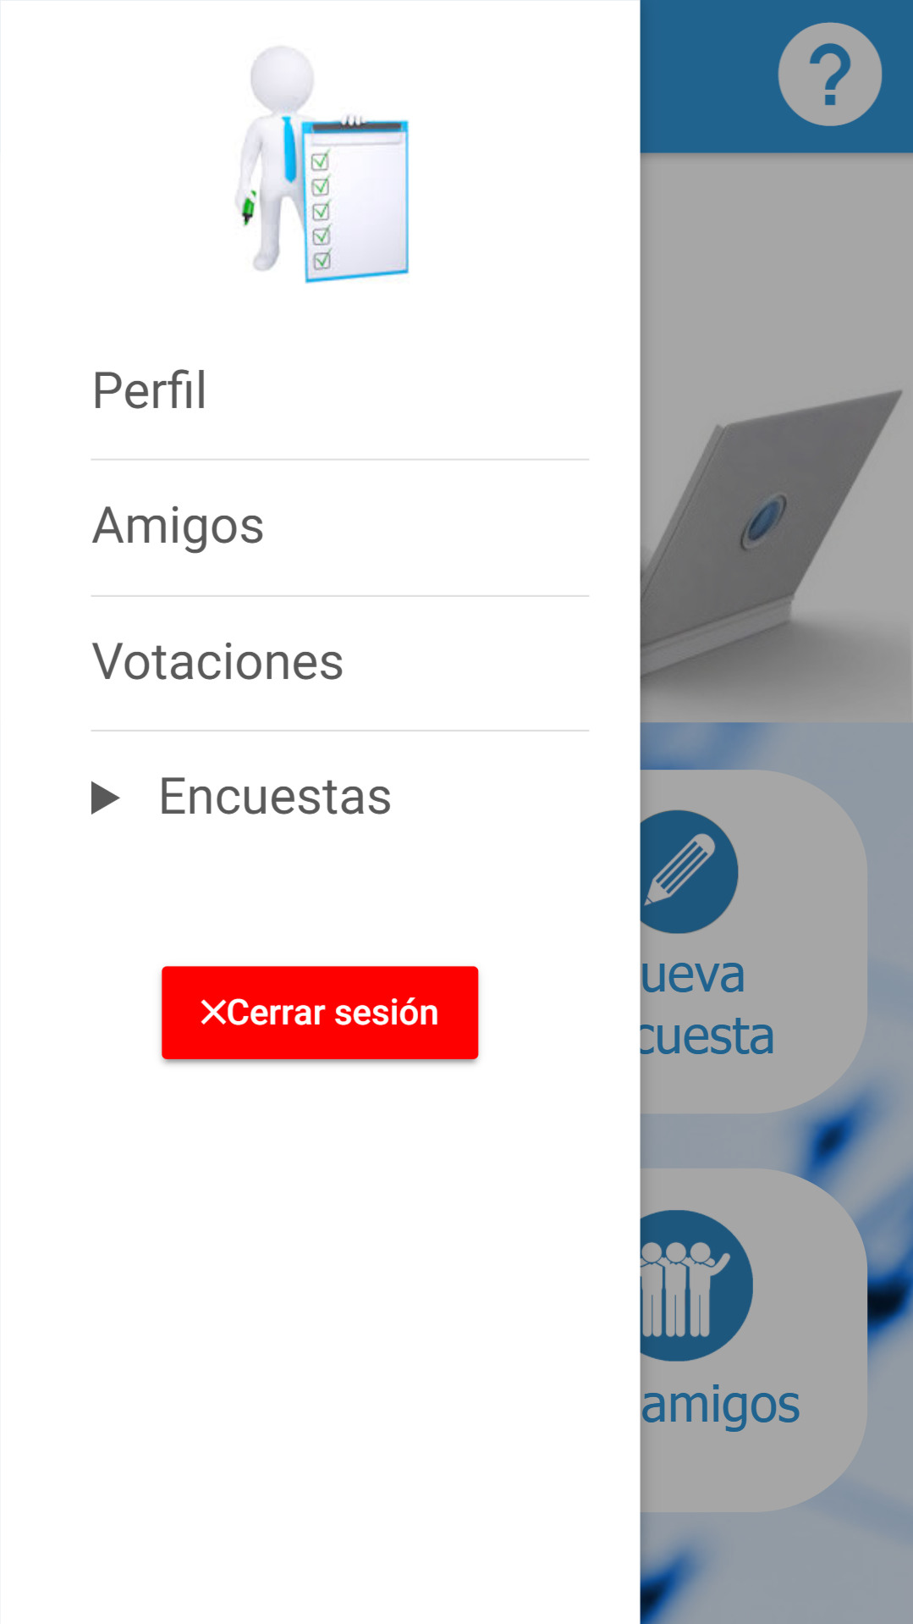

Header

Slide 17
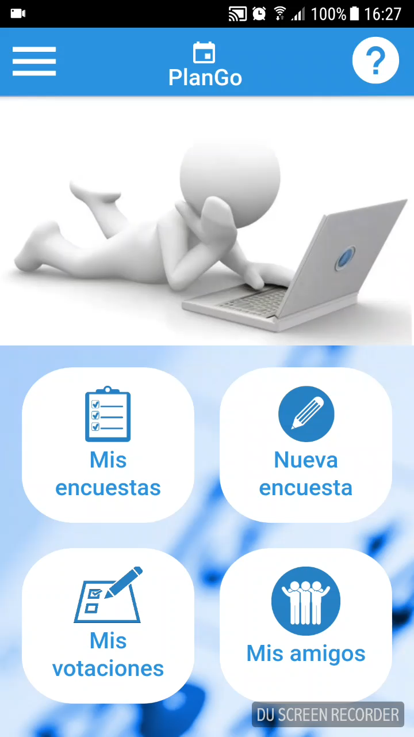
Video explicativo:
Header y ayuda

Slide 18
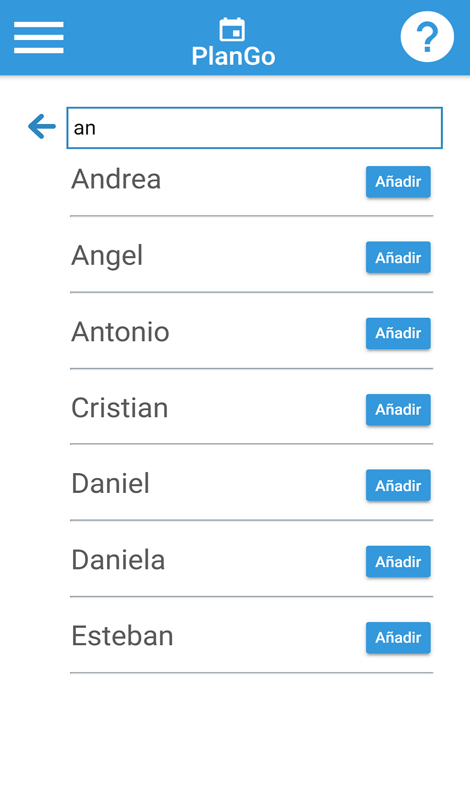
Pantalla de Mis amigos

Slide 19
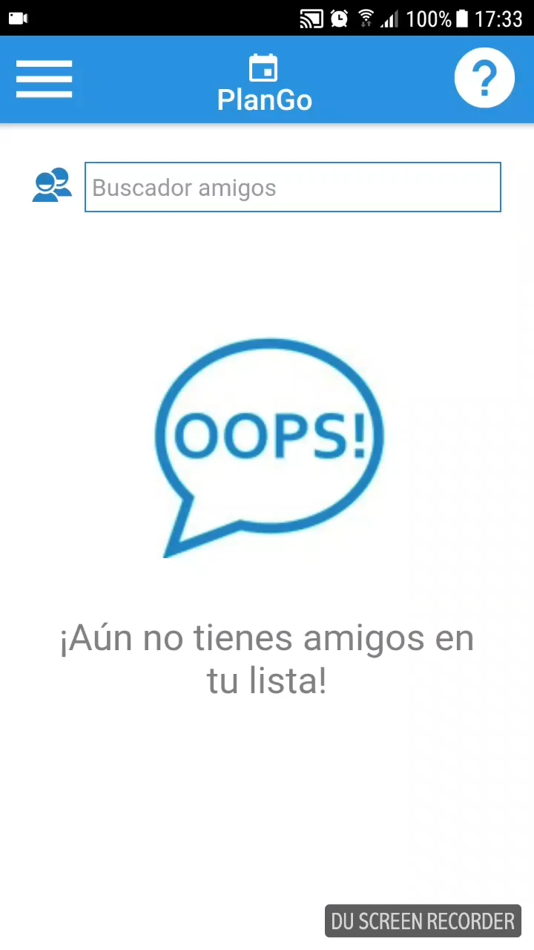
Video explicativo:
Añadir amigos

Slide 20
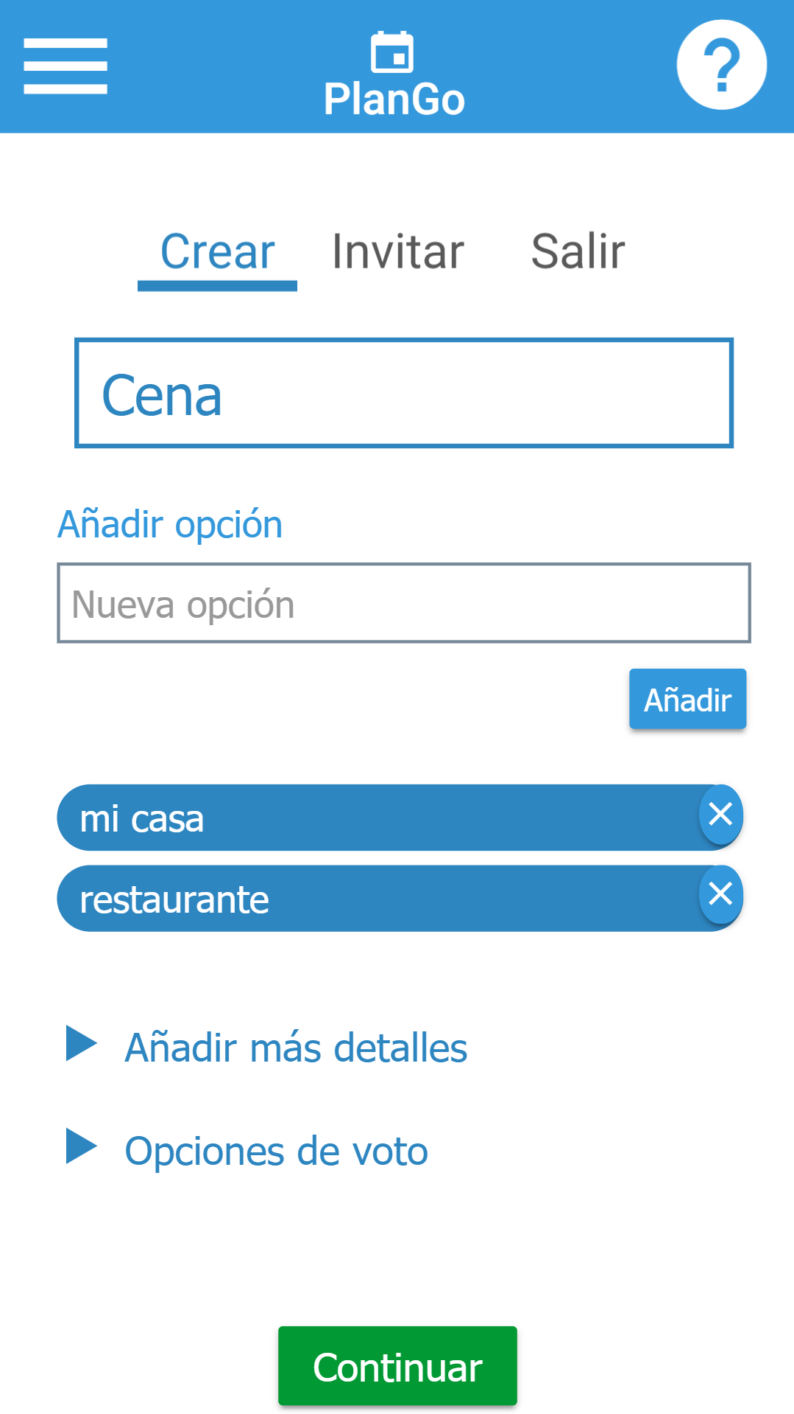
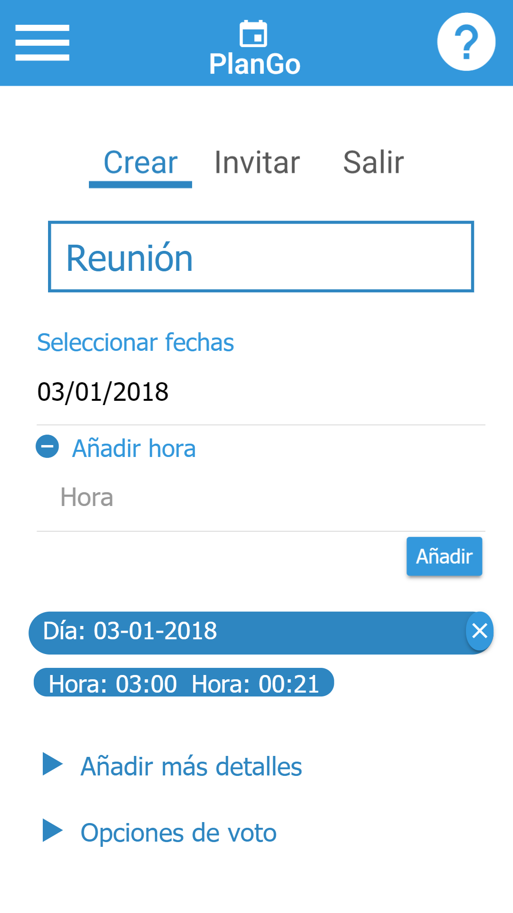
Pantalla de Nueva encuesta: paso 1
Texto
Fecha

Slide 21
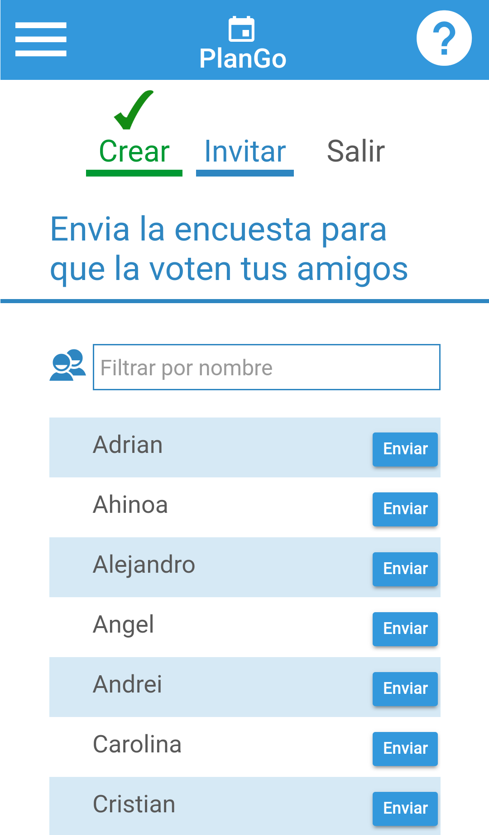
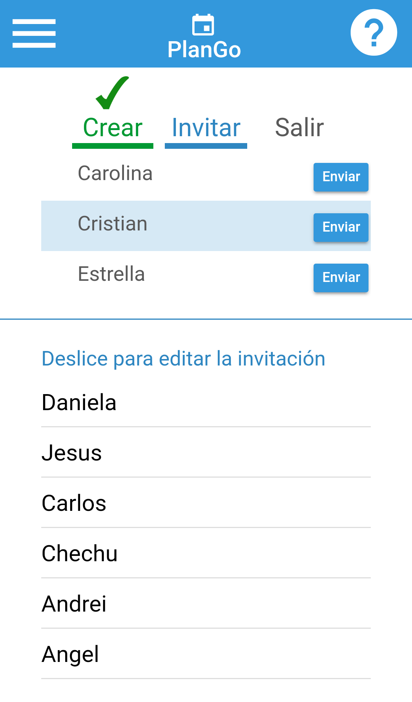
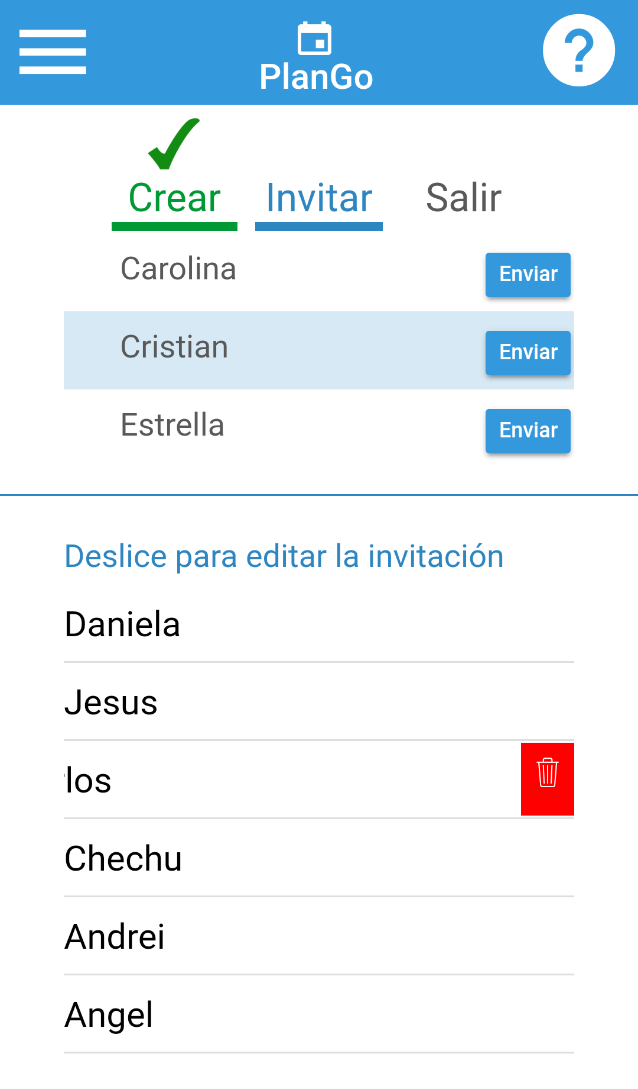
Pantalla de Nueva encuesta: paso 2

Slide 22
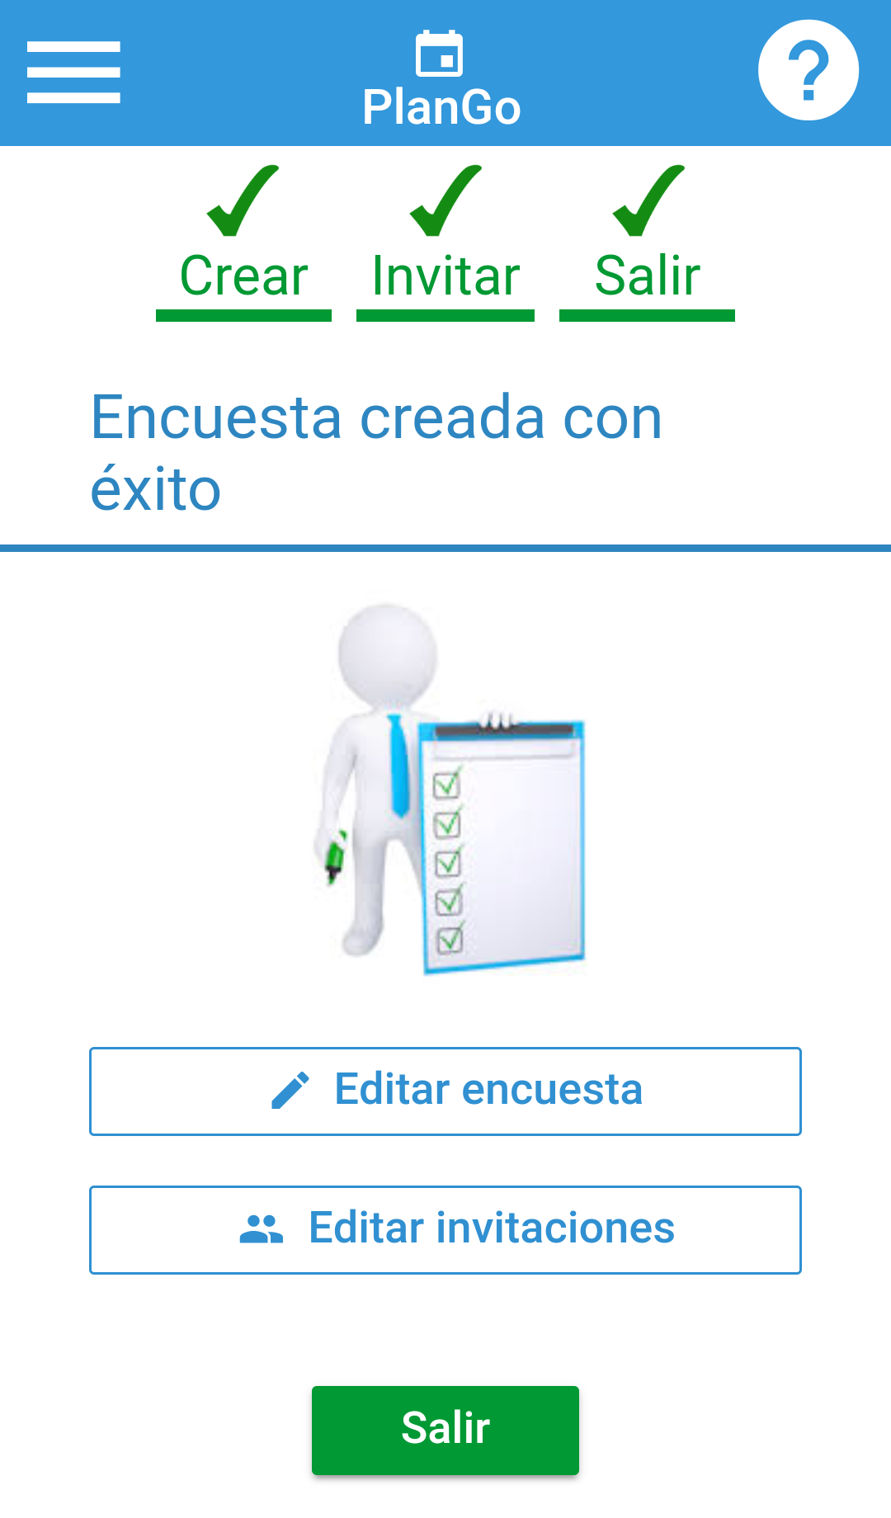
Pantalla de Nueva encuesta: paso 3

Slide 23
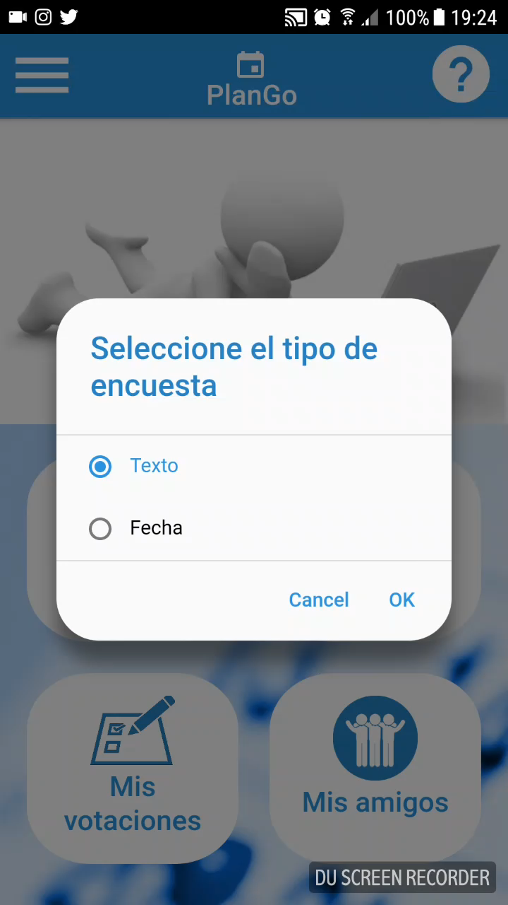

Video explicativo:
Creación encuesta
Texto
Fecha

Slide 24
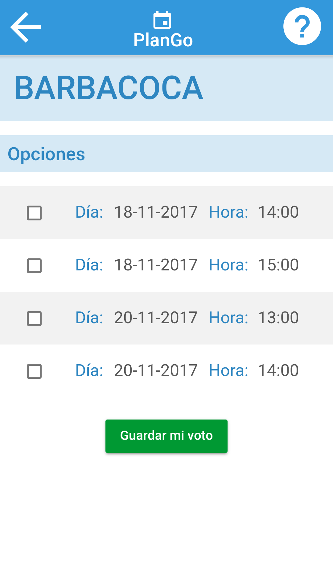
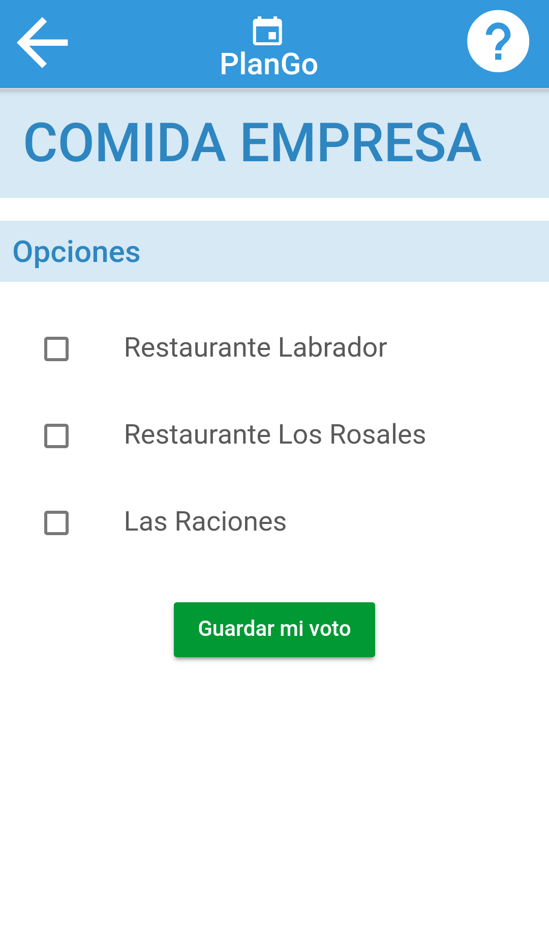
Pantalla de Votaciones

Slide 25
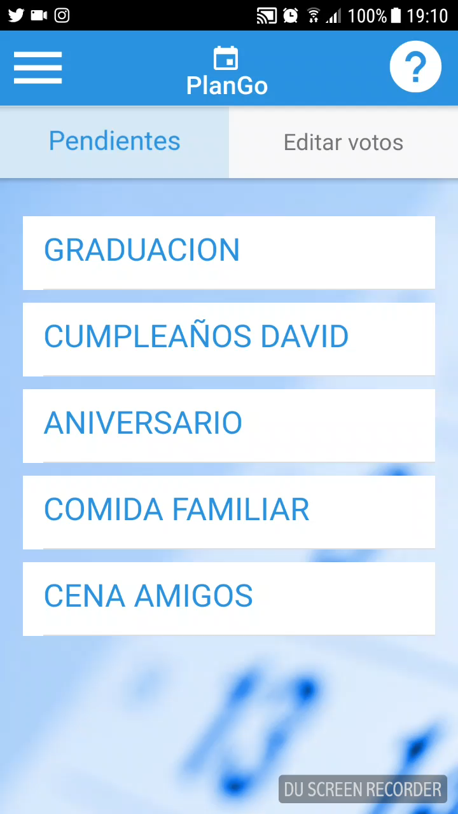
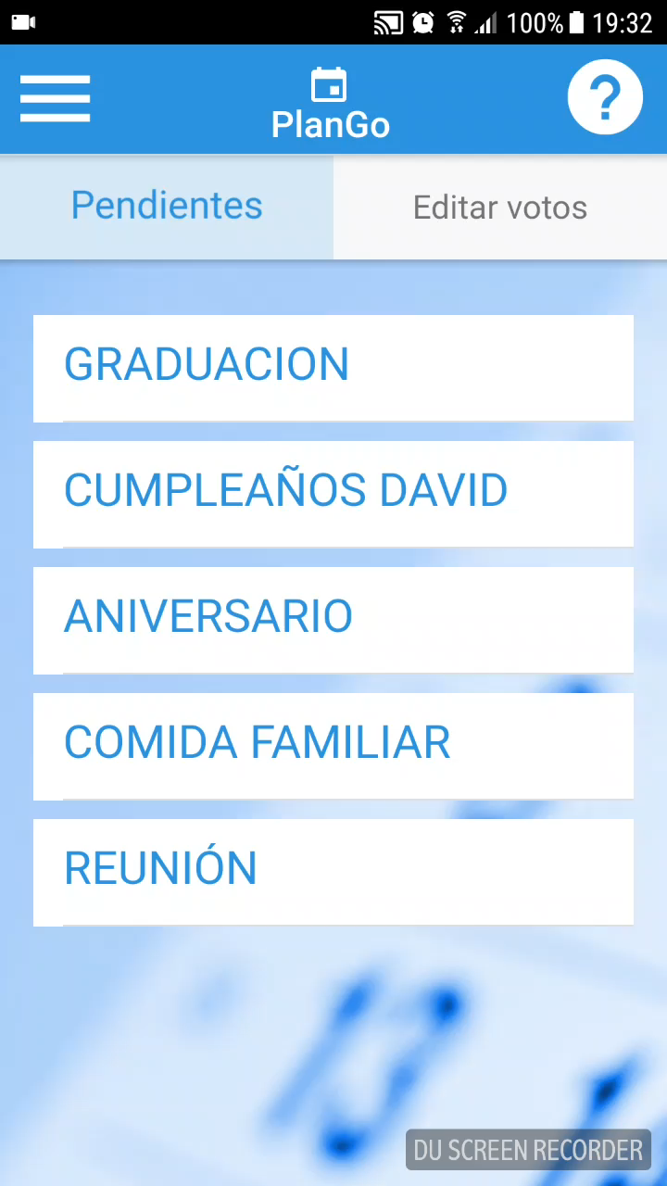
Video explicativo:
Votar encuesta
Texto
Fecha

Slide 26
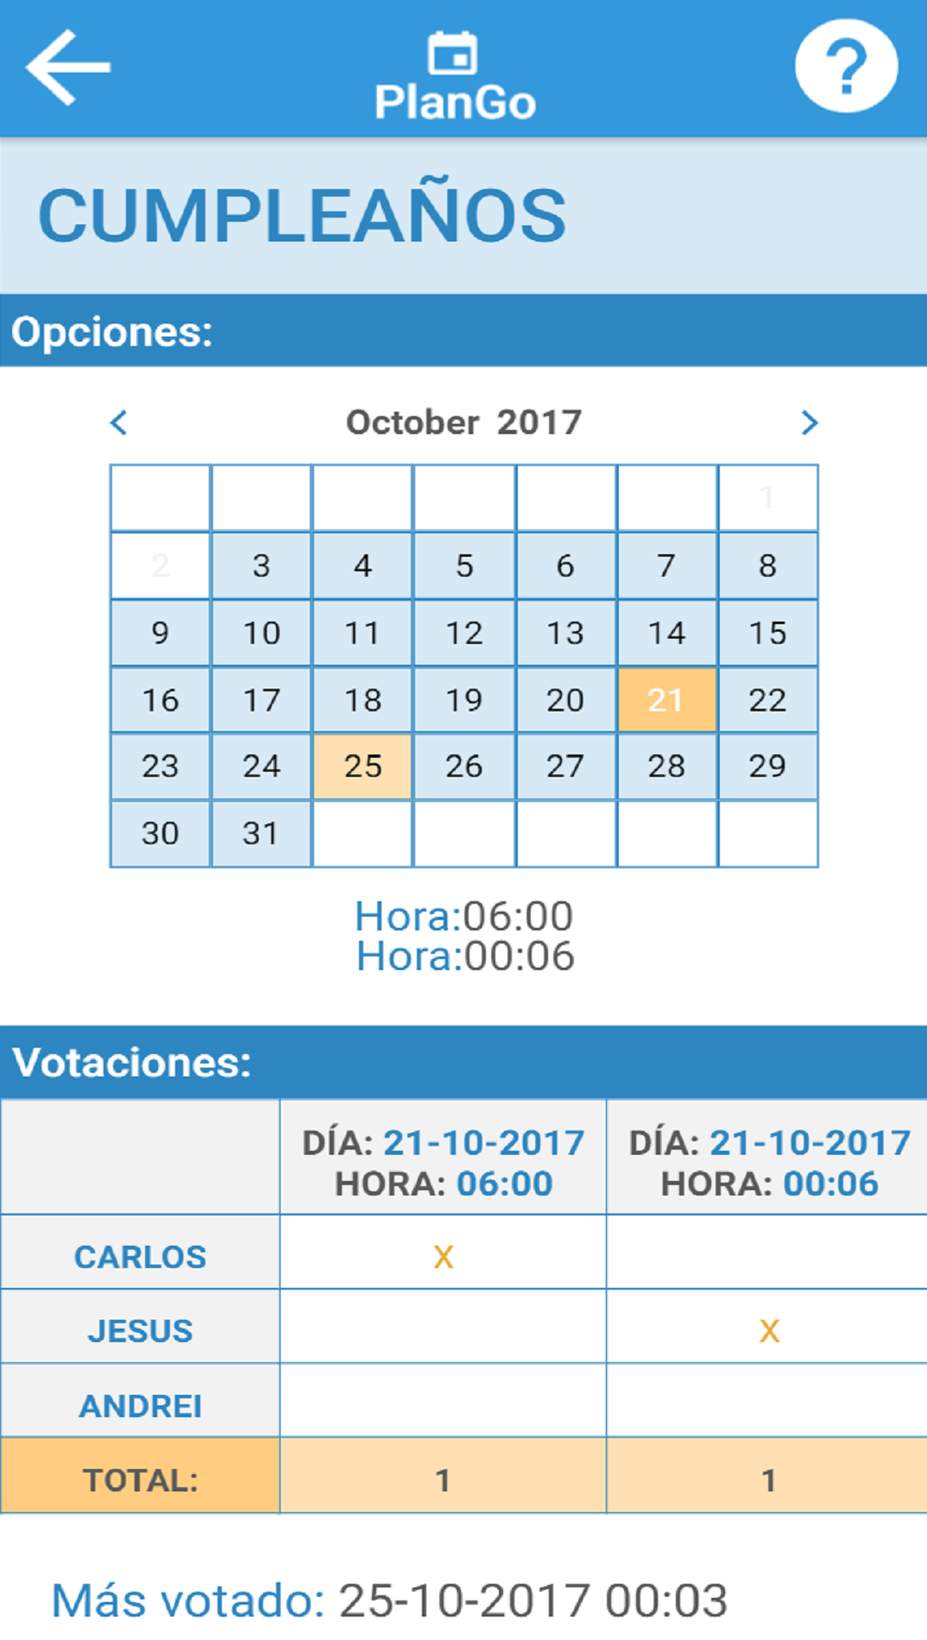
Pantalla de Mis encuestas
Detalle

Slide 27
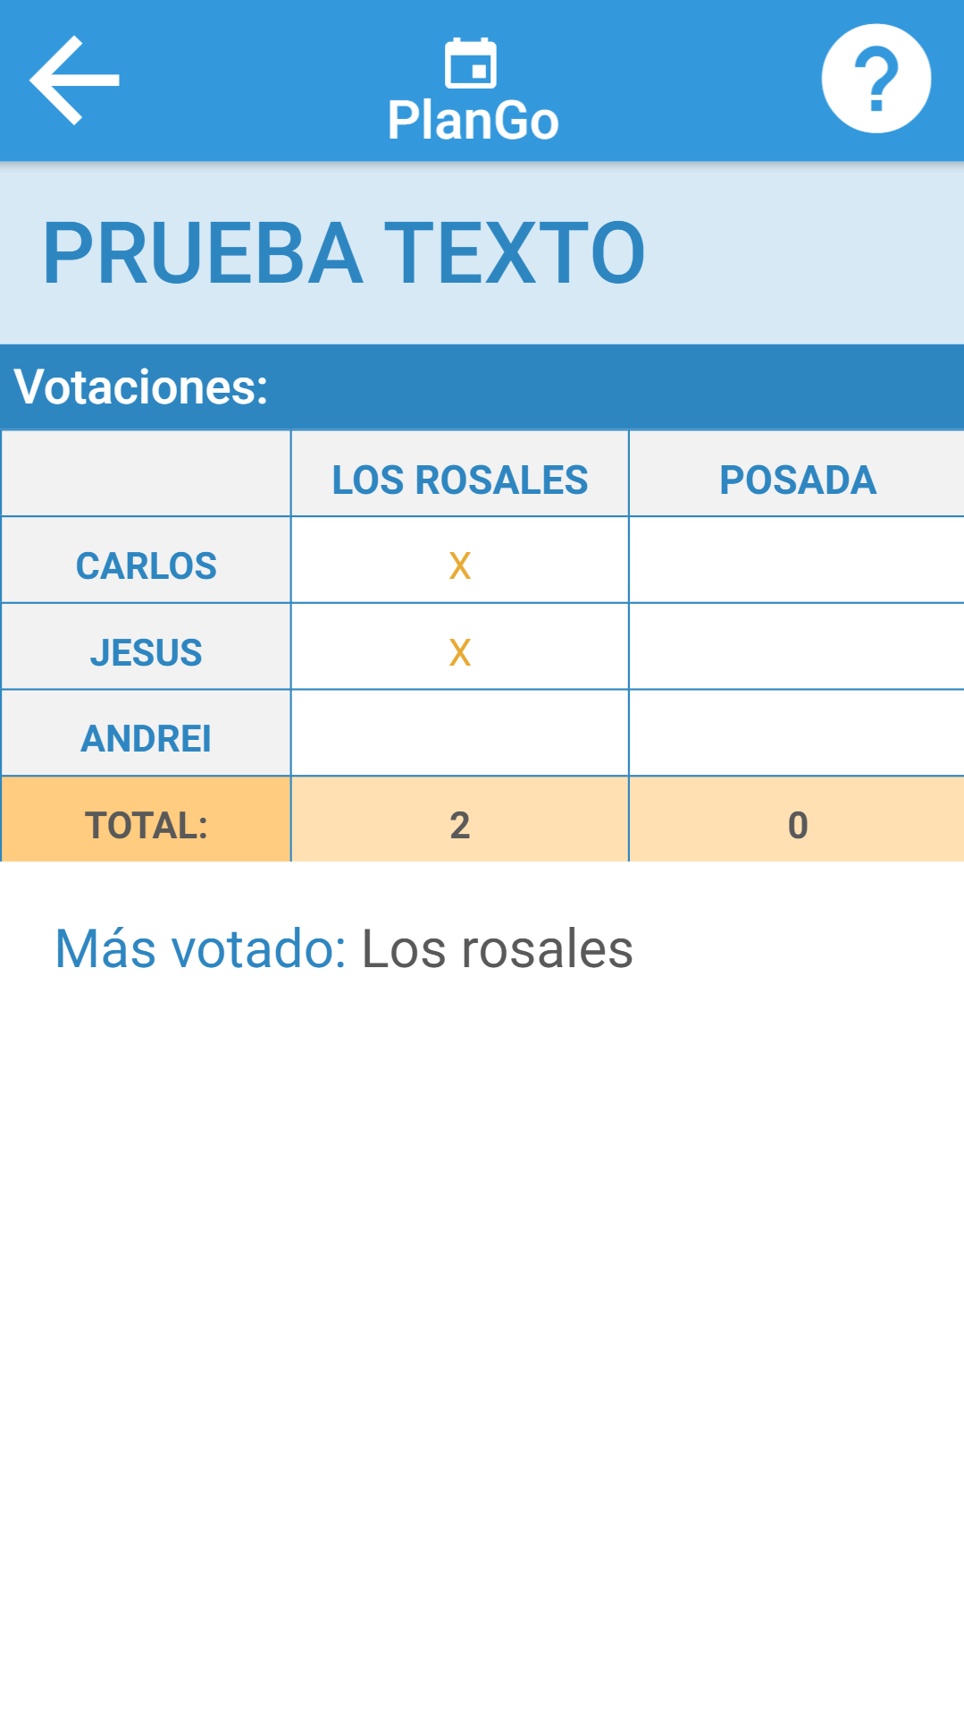
Pantalla de Mis encuestas
Detalle

Slide 28
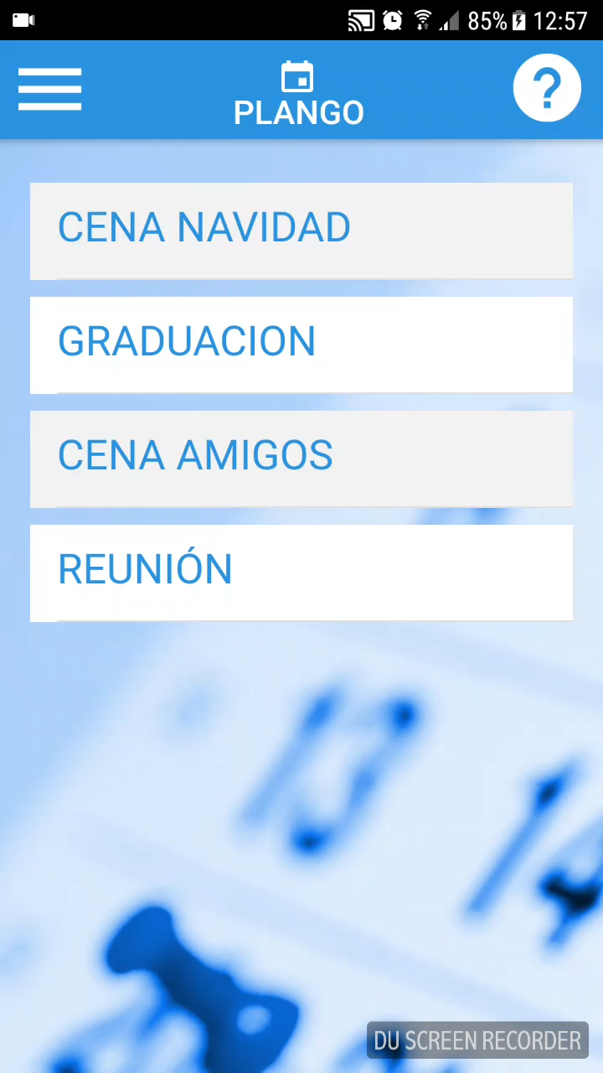

Video explicativo:
Detalle encuesta
Texto
Fecha

Slide 29
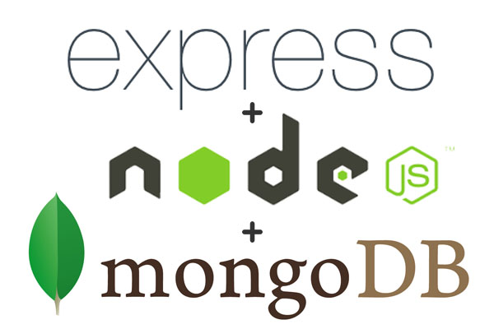
Backend

Slide 30
Servidor
ESTE PROYECTO UTILIZA:
Servicios REST (’Representational State Transfer’): Un servicio REST no tiene estado, entre dos llamadas, el servicio pierde todos sus datos.
Express: el servidor esta desarrollado en un framework de Node.js.

Slide 31
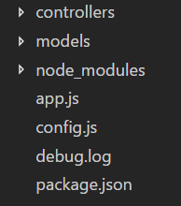
Servidor Express
Fichero APP.JS
Modelos
Controladores

Slide 32
Servidor Express
APP.JS
Dependencias:
Configuración: se define el bodyParser para decodificar la información que se recibe y lo expone en cada request.
Rutas: declaración de ruta con su correspondiente método y función a realizar.
Listen: puerto e IP donde está disponible el servidor.

Slide 33
Servidor Express
Modelos
Los modelos son creados para poder guardar la información en la base de datos siguiendo el esquema.
User
Poll
Friend
Vote
Pending vote
Send vote

Slide 34
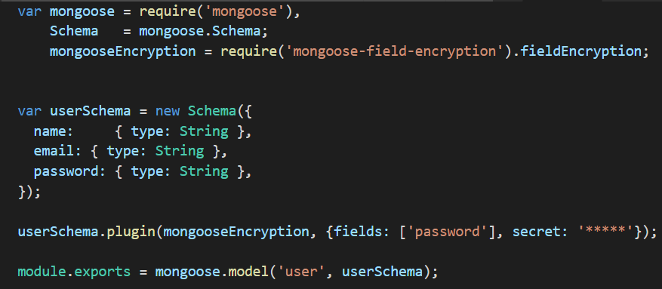
Servidor Express
Ejemplos:
User

Slide 35
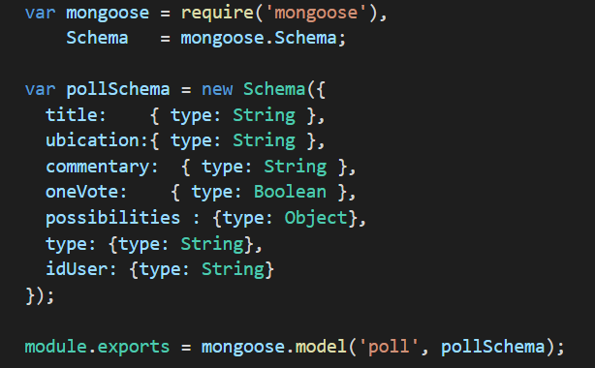
Servidor Express
Ejemplos:
Poll

Slide 36
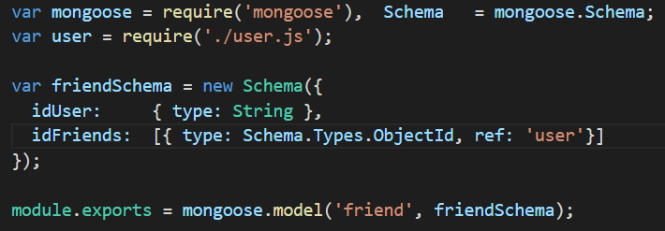
Servidor Express
Ejemplos:
Friend

Slide 37
Servidor Express
Controladores
Funciones que reciben una entrada (request) y una salida (response).
Existe un controlador por cada modelo de datos, en cada uno de los cuales existen funciones para llevar a cabo diferentes interacciones con la base de datos.
Las interacciones: añadir datos, actualizarlos o eliminarlos.

Slide 38
Base de datos: MongoDB
Es una base de datos no relacional: los datos orientada a documentos.
Colecciones:
Documentos:
Campos:

Slide 39
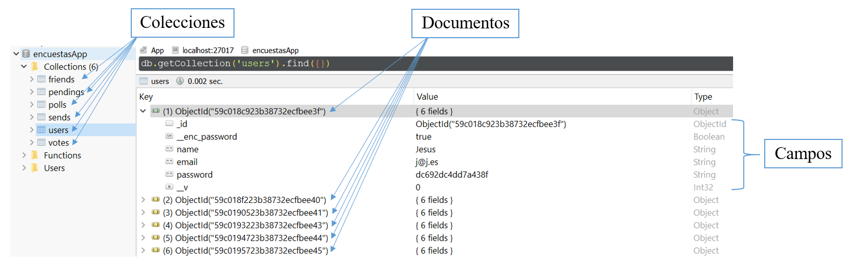
Base de datos: MongoDB

Slide 40
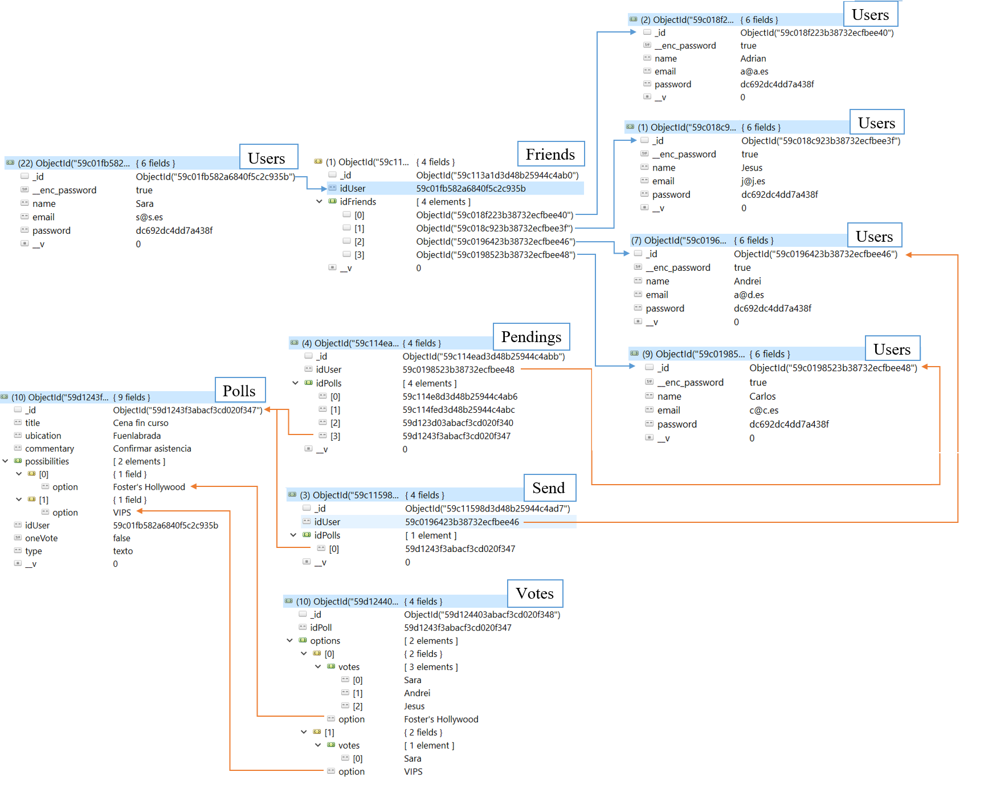

Slide 41
Prueba
En esta última fase del proyecto, he realizado una prueba de usuarios con la última versión la aplicación desarrollada.
El propósito de esta es comprobar la experiencia de los usuarios, verificar si los objetivos que han sido y que no existen fallos en la aplicación.
El proceso de testing es el último paso necesario para disfrutar de una aplicación que realmente funciona dentro de cualquiera de las tiendas de aplicaciones de las grandes tecnológicas.

Slide 42
Desarrollo de la prueba
Fase I
Navegar por la aplicación de forma libre.
Fase II
HITO 1: Creación de una cuenta.
HITO 2: Realizar login.
HITO 3: Navegar por la aplicación.
HITO 4: Añadir amigos.
HITO 5: Crear encuesta.
HITO 6: Votar encuesta.
HITO 7: Mis encuestas.
HITO 8: Modificar perfil.

Slide 43
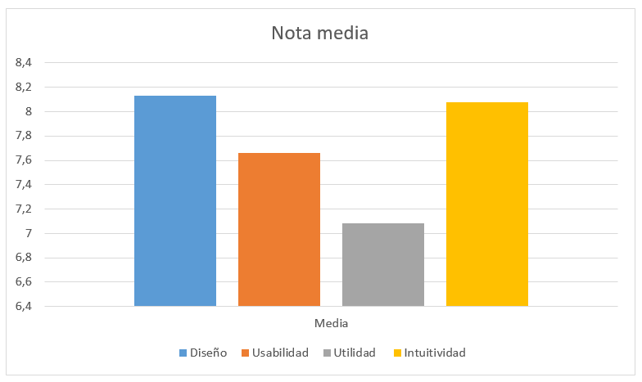
Conclusiones de la prueba
Como conclusión se obtiene que los puntos fuertes de la aplicación son el diseño y la intuitividad.
El punto a mejorar seria la utilidad. Creo que influye que la funcionalidad no es novedosa para los usuarios.
En cuanto la usabilidad, creo que la nota obtenida es bastante correcta.

Slide 44
Conclusiones

Slide 45
Planificación temporal
Primer mes:
Realización de un tutorial de Angular para parte frontend.
Creación de las primeras pantallas de la aplicación.
Segundo mes:
Realización de un tutorial de Meteor para parte backend.
Por problemas, cambio de tecnología Meteor por Express.
Realización de un tutorial de Express para parte backend.
Tercer y cuarto mes:
Desarrollo en paralelo parte frontend y parte backend.
Testeo de la aplicación.
Cambios y mejoras.
Quinto mes:
Realización de memoria y presentación.
Prueba de la aplicación con usuarios.

Slide 46
Código fuente
El código fuente de la aplicación se encuentra en repositorios de GitHub.
Proyecto frontend:
https://github.com/LopezZambrano/prueba/tree/master/planGO.
Proyecto backend:
https://github.com/LopezZambrano/node-api-rest.
Memoria:
https://github.com/LopezZambrano/memoria-planGO.

Slide 47
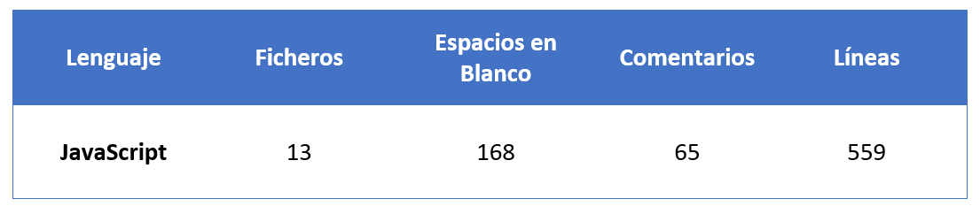
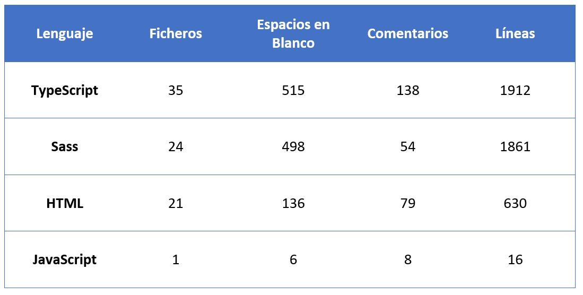
Análisis del código
Backend
Frontend

Slide 48
Lecciones aprendidas
Aprendizaje de tecnologías muy demandadas actualmente:
Angular
Ionic
Express
Mejora en conocimientos básicos de desarrollo web:
HTML5
CSS
JavaScript
Aprendizaje de base de datos MongoDB.
Integración de servicios en la aplicación

Slide 49
Trabajos futuros
Realizar las mejoras que pidan los usuarios y así adaptarla a sus necesidades.
Añadir más seguridad a la base de datos.
Según las conclusiones obtenidas en la prueba, al ser una aplicación cuya funcionalidad nos la dan otras más famosas, habría que pensar algo que la haga única y capte la atención de los usuarios.

Slide 50
FIN

